Slide 1
"Возможности использования нейросети в преподавании английского языка в условиях реализации обновленных ФГОС"
Муниципальное бюджетное общеобразовательное учреждение
Досчатинская средняя школа
учитель английского языка: Н.С. Маркина
2024 год

Slide 2
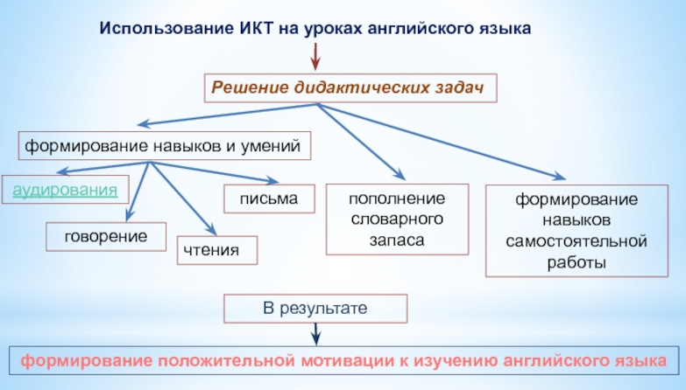
Использовании нейросетевых технологий в обучении английскому языку
Text

Slide 3
Особенности преподавания учебного предмета «Иностранный язык»
в 2024 / 2025 учебном году
Федеральный закон «Об образовании в Российской Федерации» от 29 декабря 2012 г. № 273-ФЗ
Федеральный государственный образовательный стандарт основного общего образования (утв. приказом Минпросвещения России от 31 мая 2021 г. № 287) (далее – ФГОС ООО)
Федеральный государственный образовательный стандарт среднего общего образования (утв. приказом Минобрнауки России от 17 мая 2012 г. № 413) (далее – ФГОС СОО)
Федеральная образовательная программа основного общего образования (утв. приказом Минпросвещения России от 18 мая 2023 г. № 370) (далее – ФОП ООО)
Федеральная образовательная программа среднего общего образования (утв. приказом Минпросвещения России от 18 мая 2023 г. № 371) (далее – ФОП СОО)
https://edsoo.ru/normativnye-dokumenty/

Slide 4
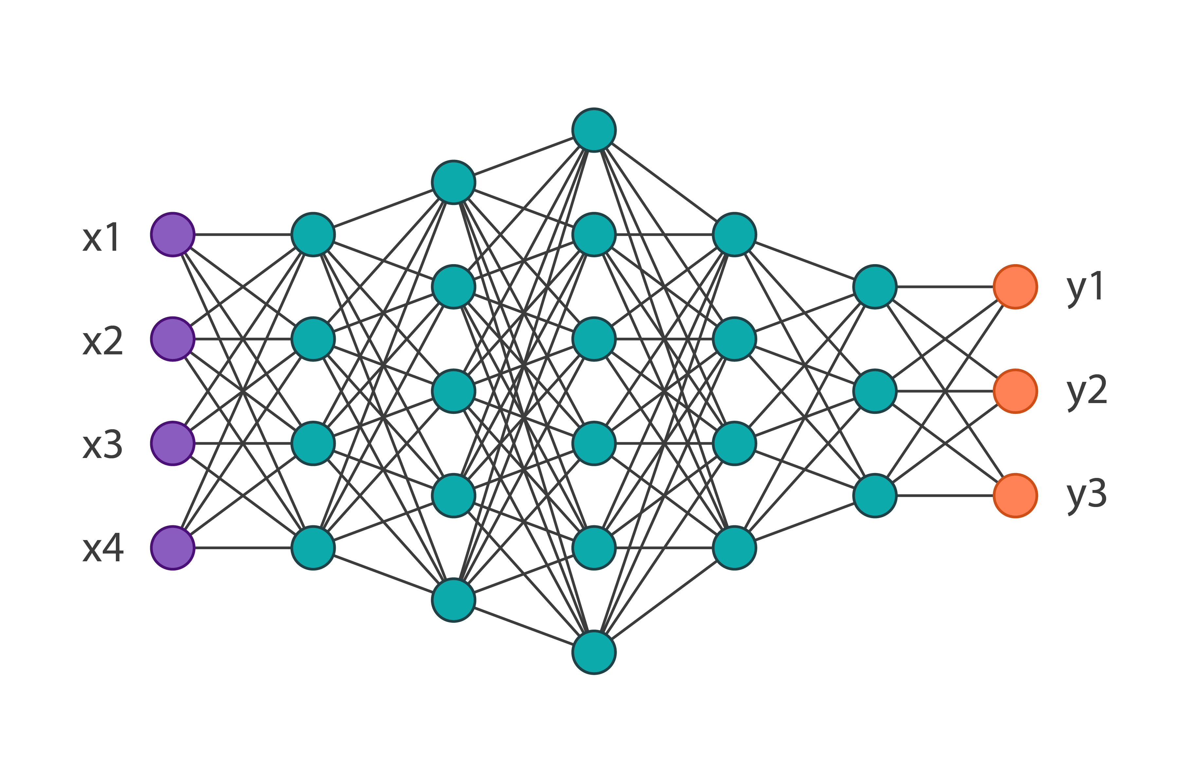
Что такое нейросети?

Slide 5
Применение нейросетей в обучении английскому языку
1. Персонализированное обучение
2. Автоматизированная проверка работ
3. Создание интерактивных систем
4. Анализ и рекомендации

Slide 6

Grammarly — это онлайн-инструмент, который использует ИИ для проверки и улучшения текстов. Он анализирует текст на наличие грамматических ошибок, орфографических ошибок, неправильного использования слов, проблем со стилем и структурой предложений. Grammarly доступен в виде расширения для браузеров, отдельного приложения и плагина для Microsoft Word и Google Docs.

Slide 7

Reverso — веб-сайт, специализирующийся на автоматизированном переводе и помощи в изучении языка. Сайт предлагает онлайн-словари, перевод в контексте, проверку орфографии, поиск синонимов и средства грамматического спряжения.

Slide 8
Преимущества и вызовы
Необходимость технической подготовки
Проблемы с доступом
Этика и безопасность

Slide 9
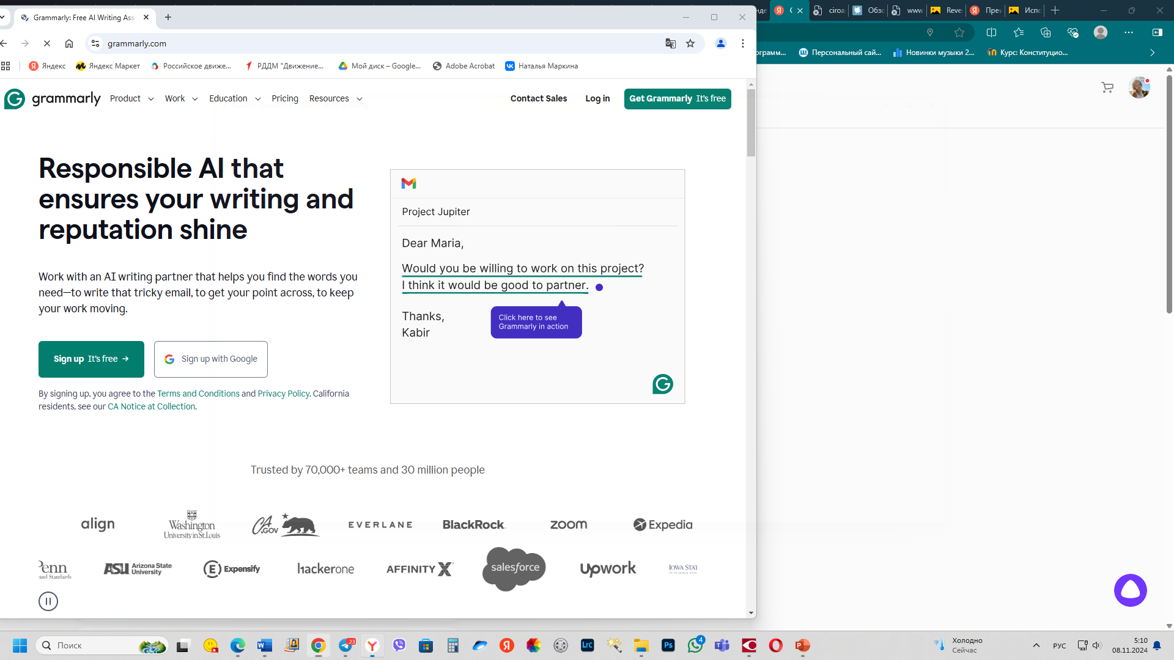

Slide 10
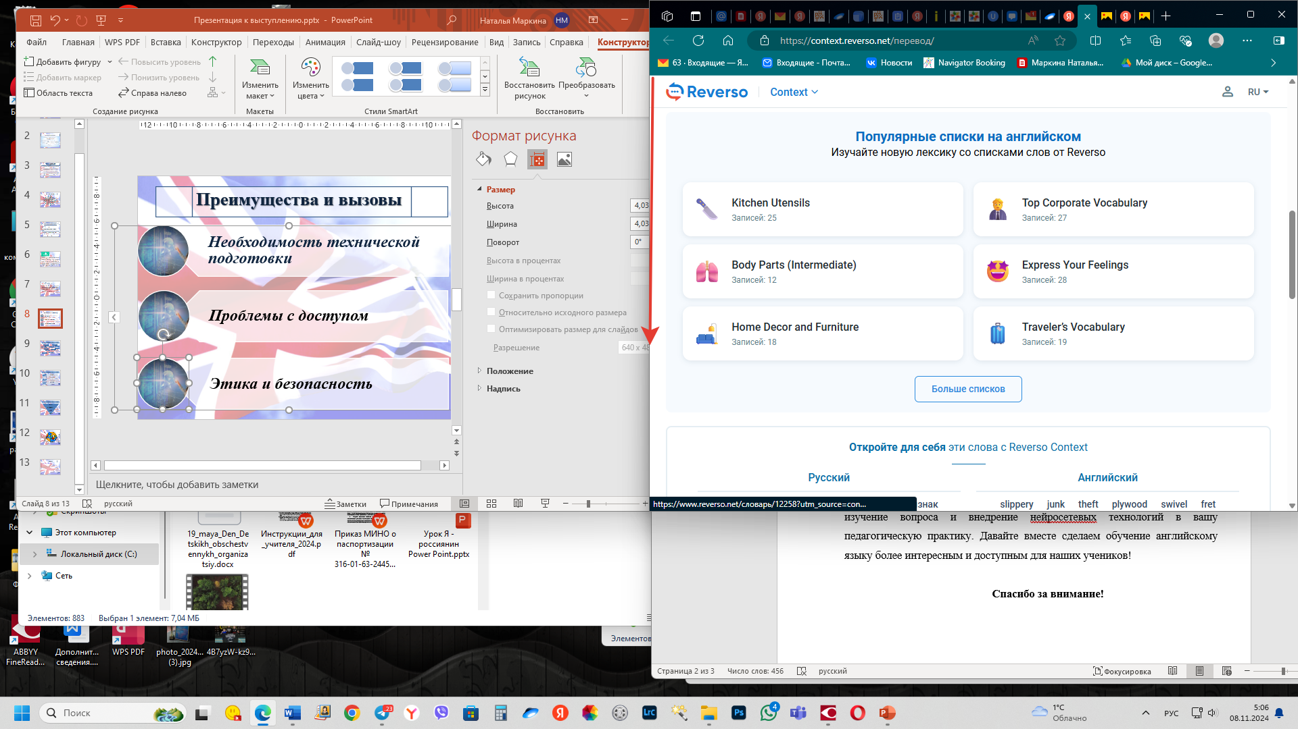

Slide 11


Slide 12
Литература
https://edsoo.ru/normativnye-dokumenty/

